Slide 1
آشنایی با پایگاه ScienceDirect
صغری گلمغانی
رئیس گروه اطلاع رسانی پزشکی و منابع علمی

Slide 2
معرفی پایگاه Sciences Direct
Currently 250,000 articles on Science Direct are open access
More than Science Direct 4,119 journals
39,000 ebooks
Over 16 million peer-reviewed
More than Topic Pages 330,000
Basic search
Advanced search
Journals & Books search

Slide 3
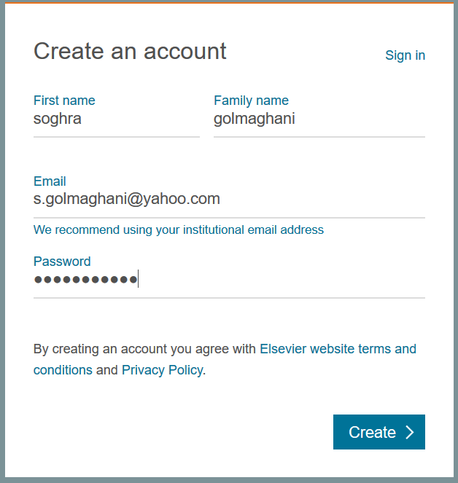
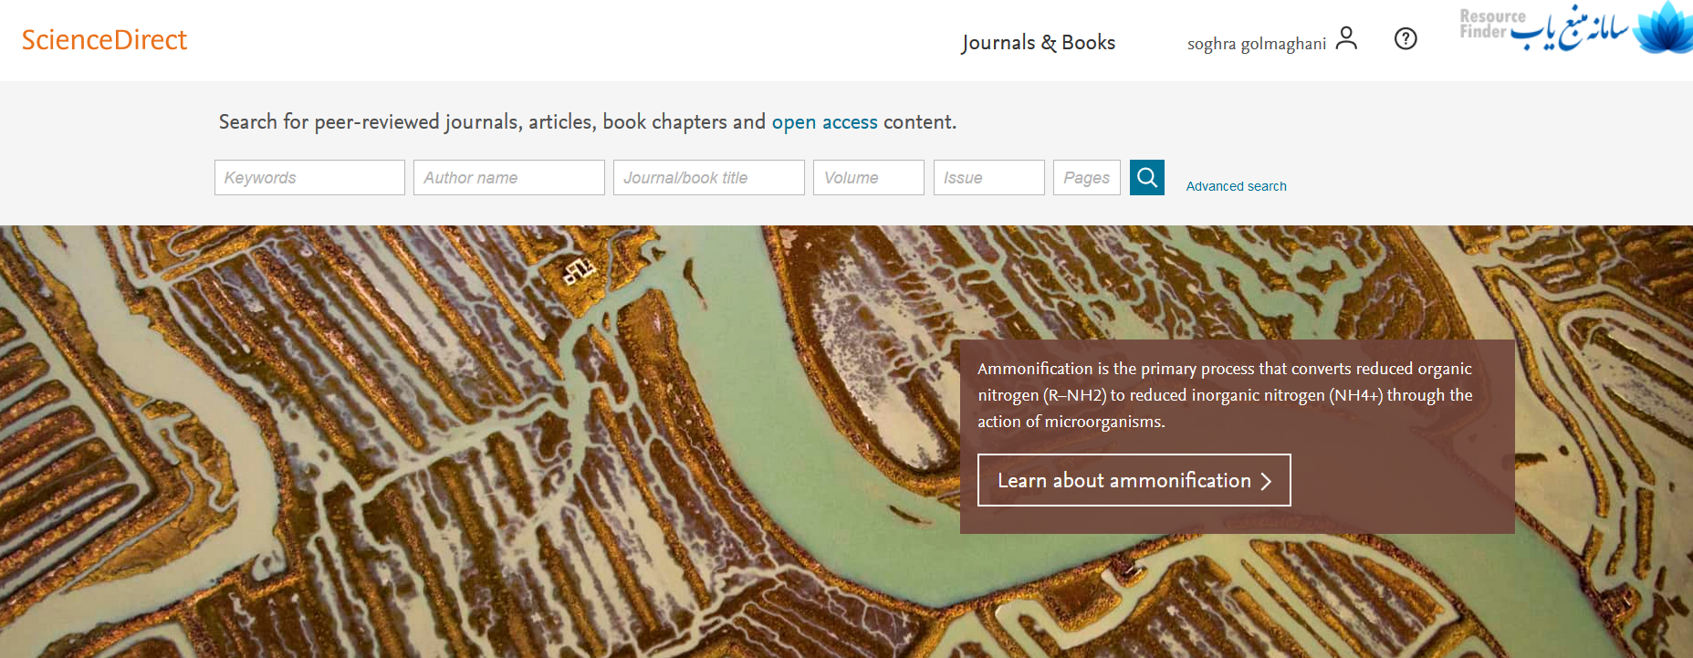
ثبت نام در پایگاه Science direct https://www.sciencedirect.com

Slide 4
Register
If you already have a user name and password, click Sign in

Slide 5
کار عملی

Slide 6
عملگرهای بولی
AND: برای تركيب دو مفهوم است و در صورتی كه بين دو كليد واژه در عبارت جستجو قرار گيرد، ركوردهايی را بازيابی می نمايد كه هر دو كليد واژه را با هم داشته باشد .
OR : جهت تركيب كليد واژه های مشابه به كار می رود و ركوردهايی را بازيابی می كند كه يك يا هر دو كليد واژه را در خود داشته باشد .
NOT : برای جدا كردن و كنار گذاشتن يك كليد واژه به كار می رود و هر گاه بين دو كليد واژه به كاررود ، ركوردهايی را بازيابی می نمايد كه كليد واژه اول را شامل وكليد واژه دوم را نداشته باشد.
* اين كاراكتر در كليد واژه مورد جستجو، جايگزين يك يا چند حرف می شود و كليد واژه را با املای گوناگون آنها بازيابی می كند. به عنوان مثال کلمات m*n men و man را هم بازيابی می کند.
! با اضافه كردن اين كاراكتر به پايان كليد واژه يا كليد واژه ها ، كليه كلماتی كه از لحاظ املايی ريشه يكسانی با كليد واژه مربوطه دارند بازيابی می شوند. مثلEducat برای Education، Educator ، Educative .
“ “ زمانی كه بخواهيد يك عبارت دقيقا" جستجو شود از اين عملگر استفاده می نماييد به عنوان مثال "Heart Attack" .
برای جستجوی كليد واژه های بالا نويس و زير نويس آنها رادر يك خط يكسان وارد كنيد. مثل كه H2O بصورتH2O وارد نماييد.
برای جستجوی حروف یونانی مثل آلفا / بتا بهتر است تلفظ انگلیسی آنرا وارد کنید.

Slide 7
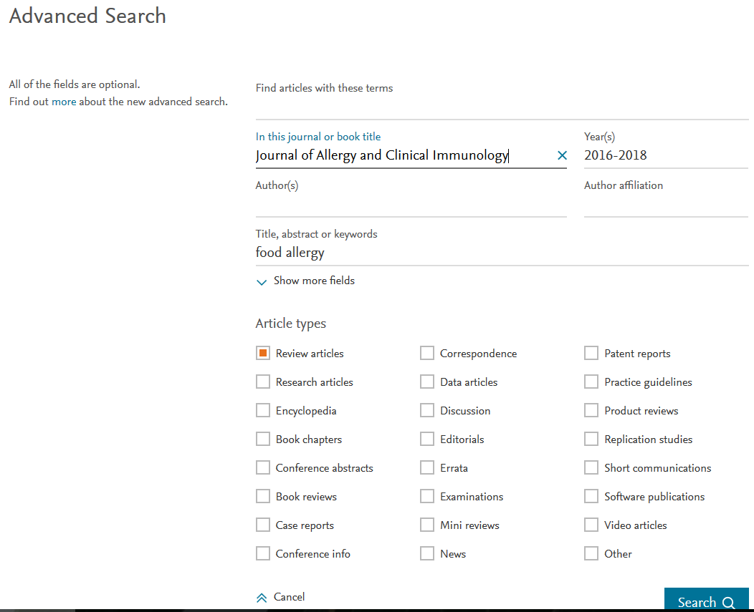
Advanced Search

Slide 8
Results & Alert
filters search results
Find article with these term
Refine filters
Export Citation Information
Download PDFs
Alert
Display article content Click the article title to display the article content (HTML full text or abstract).

Slide 9
کار عملی

Slide 10
Reading
Download the article Use the Download PDF 5 button to save the PDF article, select your preferred reference manager or file format type to export the citation 6
Reading an article Scroll through the main body of the article 1 , or use the Article outline 2 to navigate to specific sections and quickly access figures, tables and/or supplementary material.
5
6
Discover more Find Recommended articles 3 , Citing articles 4
3
2
1
4

Slide 11
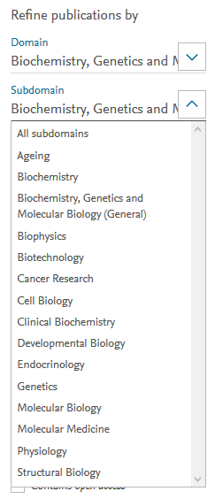
Finding Publications
Filter the list by: Subject area
Filter the list by: Alphabetical
Source type

Slide 12
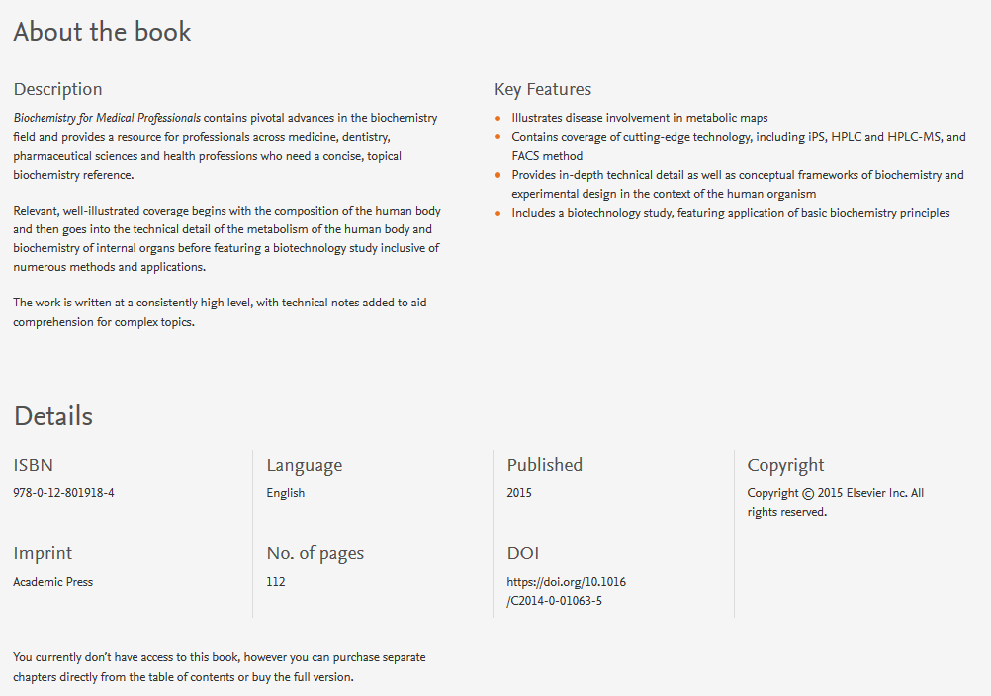
Book Homepage

Slide 13
کار عملی

Slide 14
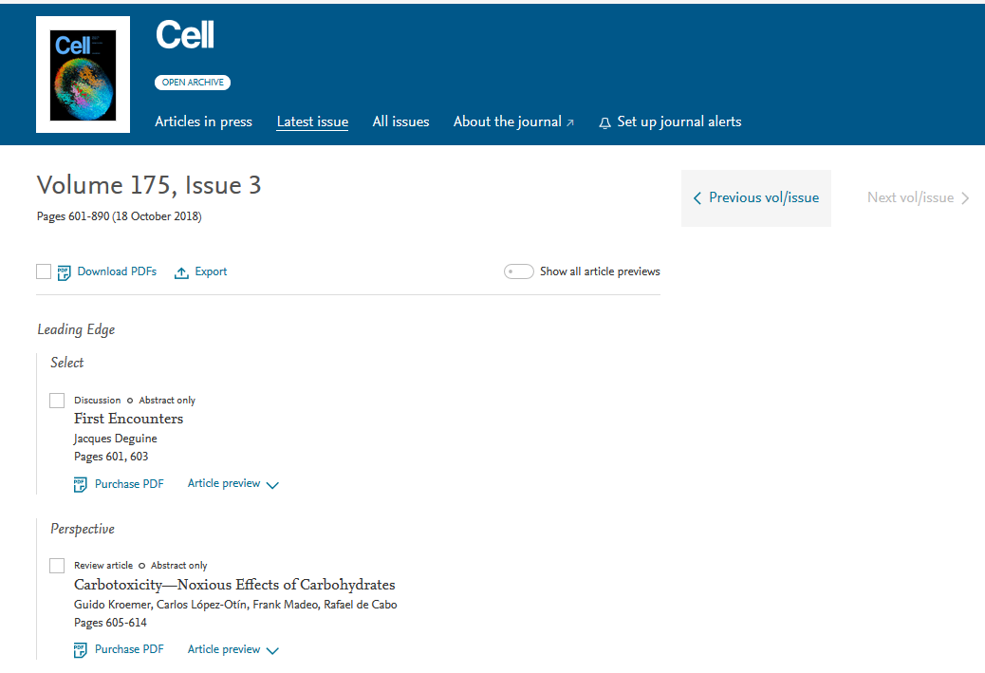
Journal Homepage

Slide 15
Open Access
list of open access journals

Slide 16
کار عملی

Slide 17
از توجه شما سپاسگزارم
1398

Slide 18
Scopus
معاونت تحقيقات و فناوري
صغری گلمغانی
کارشناس ارشد علم اطلاعات و دانش شناسی
گرایش مدیریت اطلاعات

Slide 19
Scopus
مقدمه
بانک اطلاعاتي Scopus بزرگترين بانک استنادي و چکيده نويسي جهان است که توسط Elsevier ناشر هلندي Science Direct راه اندازي شده و در واقع يکي از رقيبان پايگاه استنادي ISIآمريکا مي باشد.
در حال حاضر این پایگاه بیش از 22800 عنوان ژورنال، 15000 عنوان کتاب، بیش از70 میلیون رکورد از 5000 ناشر را از سال 1970 تا حال حاضر به صورت روزآمد ارائه می کند
اين پايگاه ابزار خوبي پژوهشگران در حوزه هاي مختلف است که نه تنها اطلاعات مقالات و چکيده آنها بلکه ميزان استنادات آنها را نيز بيان مي کند. به عبارت ديگر علاوه بر جستجو و دسترسي به مقالات معتبر مي توان فعال ترين نويسنده، سازمان، مراکز تحقيقاتي و مجلات هسته را در حوزه موضوعي خاص تعيين و رتبه بندي کرد. با ثبت نام در اين بانک وارائه پست الکترونيکي خود، بطور روزآمد از مقالات و اطلاعات جديد منتشر شده در حوزه موضوعي خود از طريق پست الکترونيکي اطلاع کسب نماييد.
صفحه اصلي سايت Scopus از 5 قسمت تشکيل شده است :
1-Search 2-Sources 3-Alerts 4-List 5-Help 6-SciVal

Slide 21
ثبت نام

Slide 22
کار عملی
Register
(ثبت نام)

Slide 23
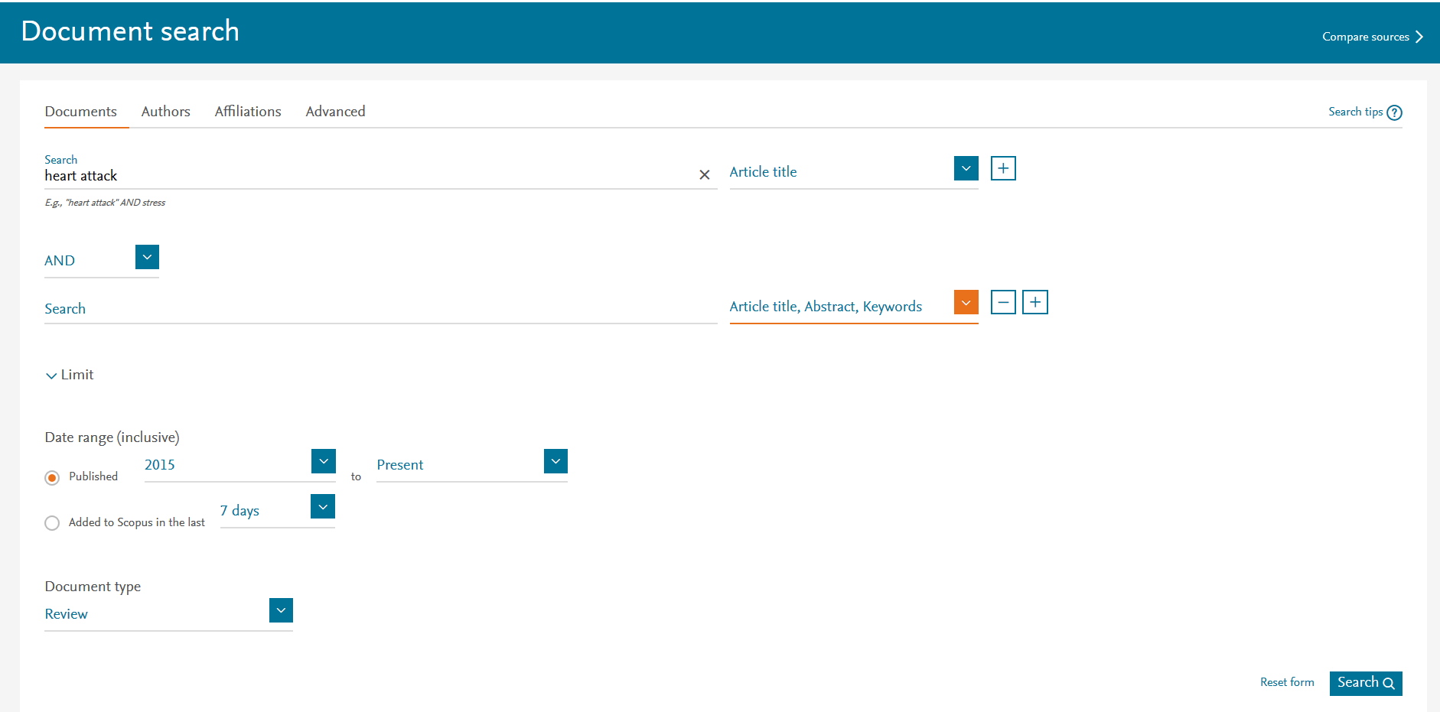
جستجو در بانک اطلاعاتی Scopus
هر کدام از گزینه ها داراي فيلدهاي خاص خود مي باشد.
در قسمتLimit محدوديتهاي مربوط به زمان انتشارمقالات و نيز نوع مقالات را مشخص می نمائيم .

Slide 24
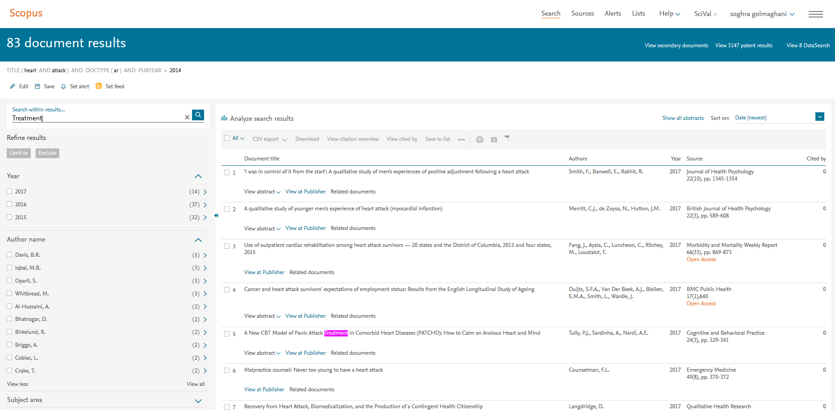
نحوه محدود کردن یافته ها

Slide 25
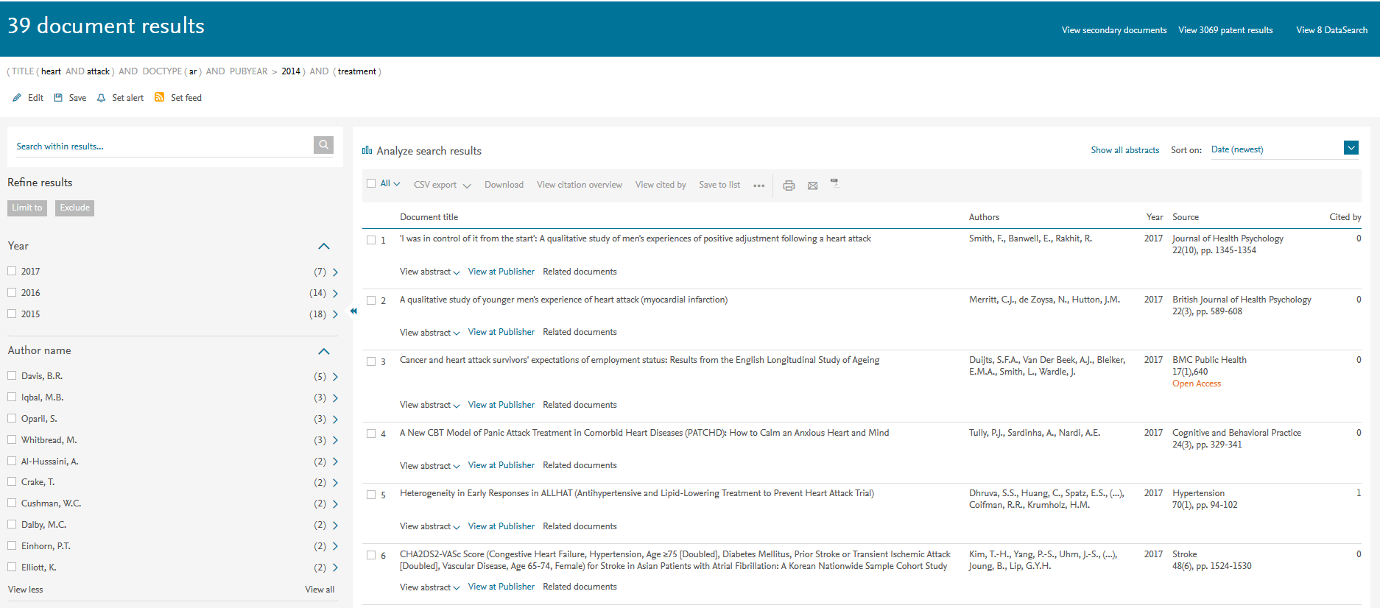
Refine results
با استفاده از اين گزينه قادر خواهيد بود جستجوي خود را مطابق دلخواه محدود نماييد. محدوديت هاي اين پالايش عبارتند از Subject Area و Document Type و Year و Author Name و Source Title و...

Slide 26
ادامه
گزينه Exclude به معني حذف محدوديت اعمال شده در نمايش جستجو مي باشد.
گزينه Limit to به معني اعمال محدوديت ها در نمايش جستجو مي باشد.
توجه: با کليک روي گزينه Export Refine مي توان از نتايج خروجي اکسل گرفت

Slide 27
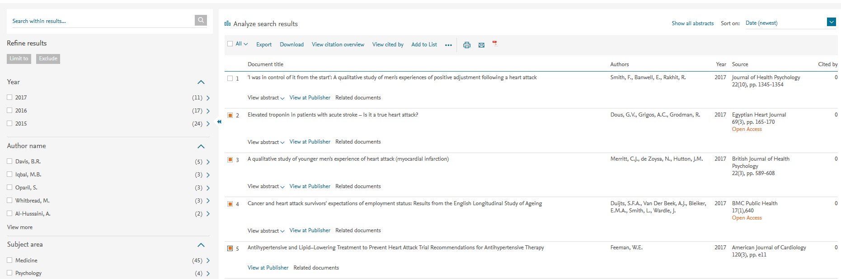
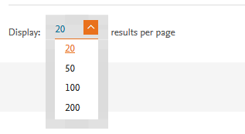
* برای استفاده از گزينه هاي فوق بايستي مقالات را با گذاشتن علامت (√ )نشان دار انتخاب نماييد.
* با استفاده از آيکون پرينت و پست الکترونيکي مي توان ازنتايج جستجوي خود خروجي به شکل Print يا E-Mail تهيه نماييد.
در اين قسمت فقط استنادات نويسندگان ديگر به مقاله مورد نظر را نمايش مي دهد
در حالت عادي صفحه نمايش تا 20 رکورد را نمايش مي دهد ولي در صورت تمايل مي توانيد در پايين صفحه Display را روي اعداد بزرگتر قرار دهيد.

Slide 28
Analyze Search Results & View Citation Overview

Slide 29
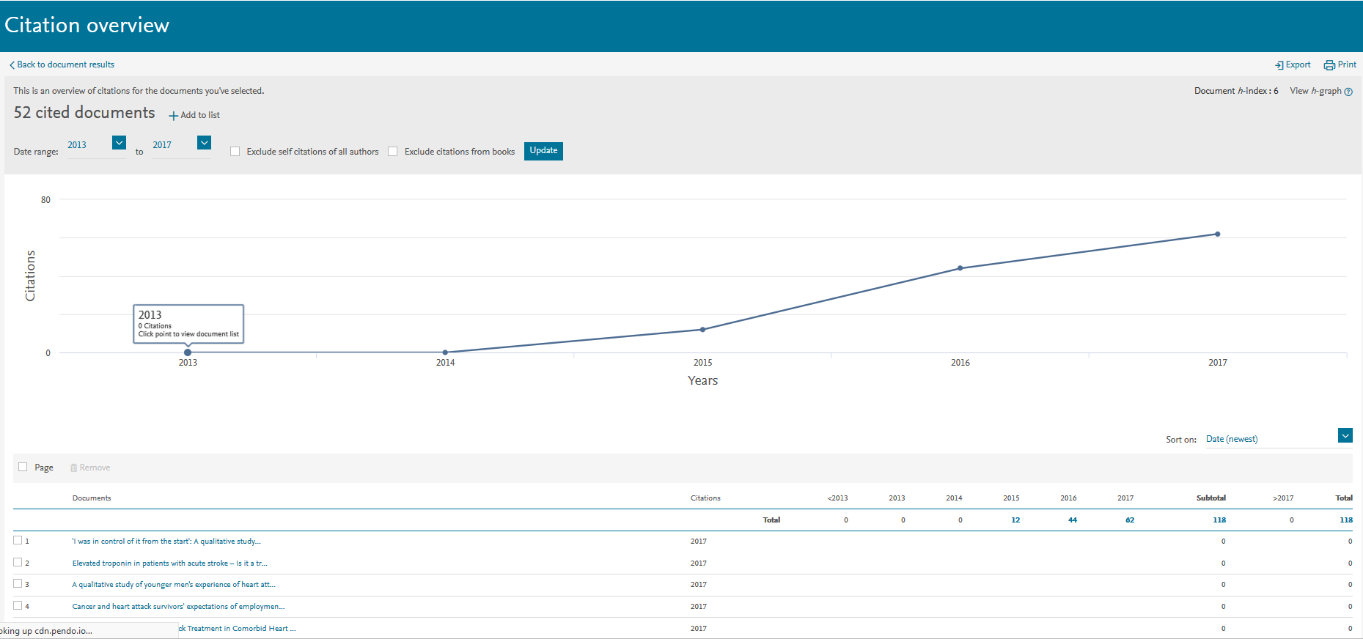
در صفحه فوق استنادها به تفکيک سال و در نهايت کل استنادها مشخص گرديده است. با کليک بر روي اعداد داخل جدول کل استنادهاي سال مذکور ( مقالاتي که به مقاله فوق استناد کردند (را مي توان مشاهده نمود. لازم به ذکر است که استنادهايي را که نويسنده خود به مقالاتش نموده است در اين جدول احتساب گرديده است لذا در صورت تمايل به عدم احتساب مقاله هاي فوق گزينه Citations of all Authors Self را در بالاي صفحه فوق علامت بگذاريد .

Slide 30
جستجو براساس نام نویسنده

Slide 31
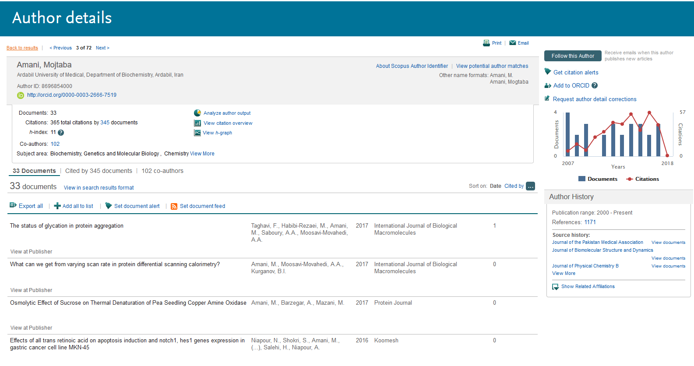
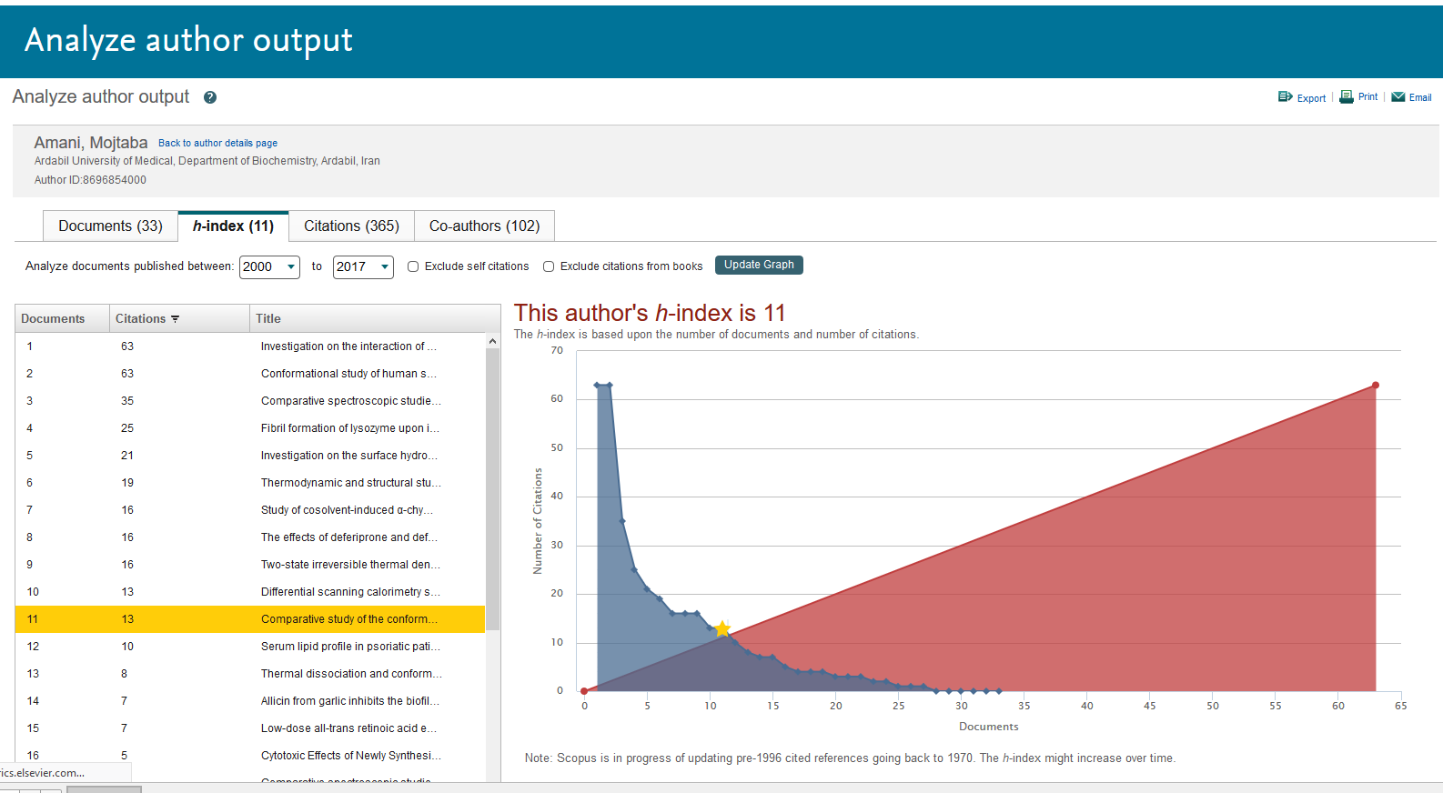

Slide 32
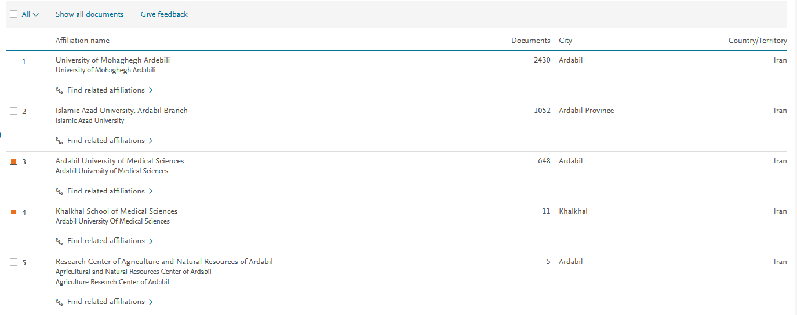
Affiliation : جستجو براساس وابستگی سازمانی

Slide 34
Sources
1- جستجو براساس عنوان يا کليدواژه در عنوان
2- جستجو بر اساس ISSN
3- جستجو براساس ناشر
4- جستجوي مجلات Open Access

Slide 35
1-Search Alerts 2- Author Citation Alerts 3- Document Citation Alerts
Search Alerts : چنانچه تمايل داشته باشيد از چاپ مقالات جديدي که با موضوع جستجوي ما مشابه است اطلاع يابيم گزينه Save as Alert در صفحه نتايج جستجو را فعال نمایید تا در دفعات بعدي ورود به سايت با کليک بر روي Alert آنها را مشاهده نماييد

Slide 36
کار عملی
Job stress

Slide 37
پایگاهSciVal
پایگاه SciVal از محصولاتElsevier، یکی از حرفه ای ترین ابزارهای علم سنجی برای ارزیابی کمی و کیفی عملکرد پژوهشی سازمان ها طراحی شده که مبتنی بر شاخص های نوین علم سنجی می باشد.
این پایگاه اطلاعات پژوهشی بیش از ۸۵۰۰ دانشگاه و موسسه پژوهشی را از ۲۲۰ کشور ارزیابی و رتبه بندی کرده است.
اطلاعات این پایگاه از بانک اطلاعاتی Scopus گردآوری و تجزیه و تحلیل شده است.
پایگاه SciVal این امکان را به شما می دهد که عملکرد پژوهشی خود را نسبت به همتایان مقایسه نمایید، و امکان توسعه مشارکت جمعی و تجزیه و تحلیل روند پژوهشی را مهیا می سازد.

Slide 38
Personal Profile Access
Modify personal details & preferences : تغيير در اطلاعات شخصي از قبيل User name , Password , E-mail و ...
2- Export and reference management settings : در صورت اشتراك نرم افزارهاي مديريتي مانند Ref. Manager اين گزينه جستجو گر را جهت گرفتن خروجي ياري خواهد کرد .
3- Change Password : تغيير اطلاعات مربوط به Register شدن در سايت .
1- Saved Searches : جهت دسترسي به نتايج جستجوهاي انجام شده در اين صفحه امکان Update کردن يا تغيير در جستجو ، ذخيره کردن آن يا تغييردر Alert وجود دارد.
2- Alerts : دسترسي به تمام Alert هاي ساخته شده .
3- Saved Lists : مشاهده جدول جستجوهاي انجام شده .
4- Grouped Authors : مشاهده جزئيات مربوط به نويسندگان .

Slide 39
نحوه ویرایش پروفایل شخصی در پایگاه Scopus

Slide 40
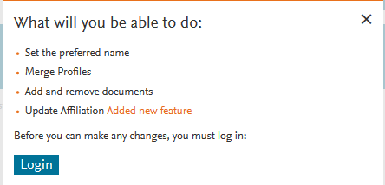
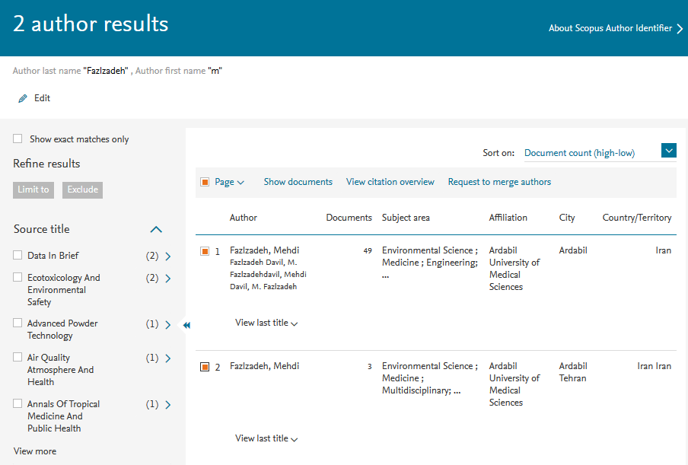
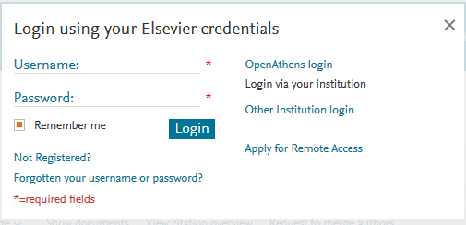
انتخاب نویسنده مورد نظر و کلیک روی گزینه Request to merge authors

Slide 41
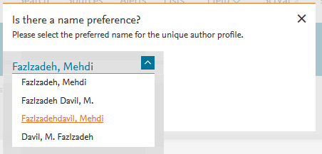
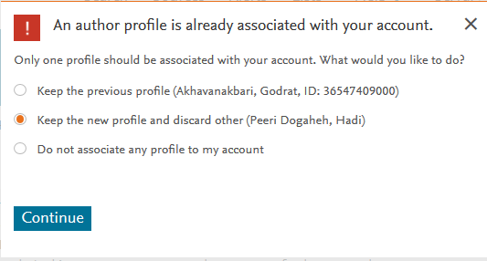
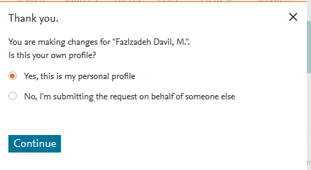
در صورتیکه قبلا در پایگاه Scopus ثبت نام کرده باشید و با کاربری و رمزعبور خود وارد شوید کاربری شما در بالای صفحه این پایگاه قابل رویت می باشد.
با کلیک کردن روی Request to merge authors صفحه فوق گشوده می شود.

Slide 42
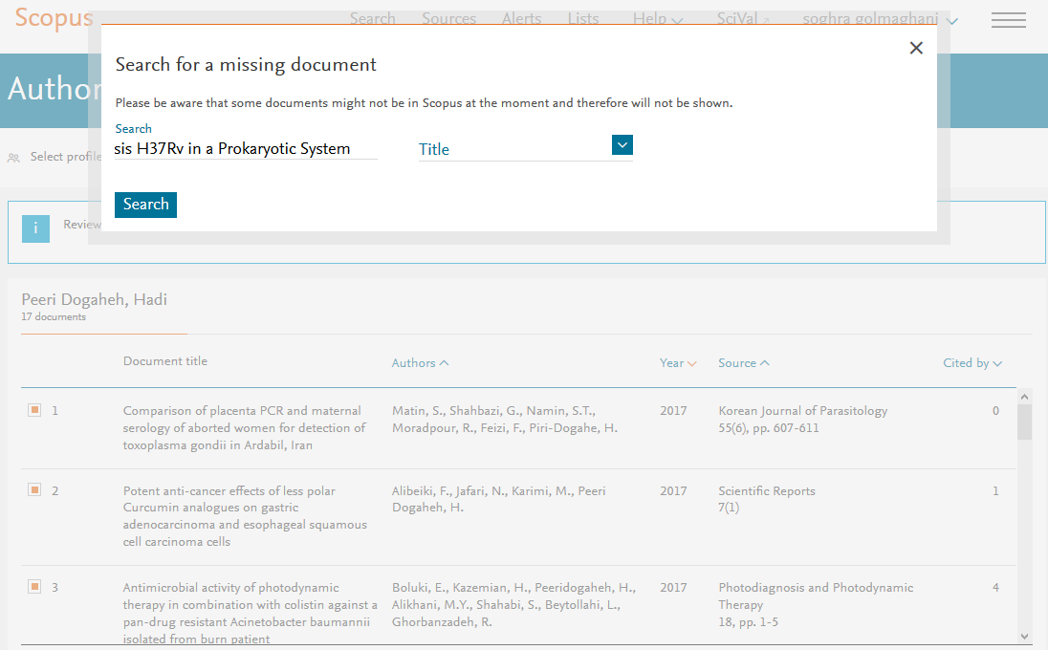
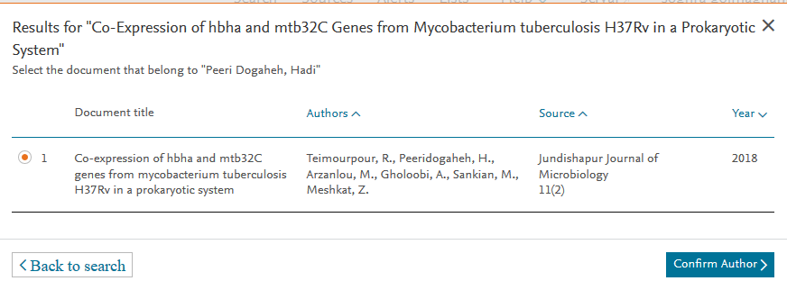
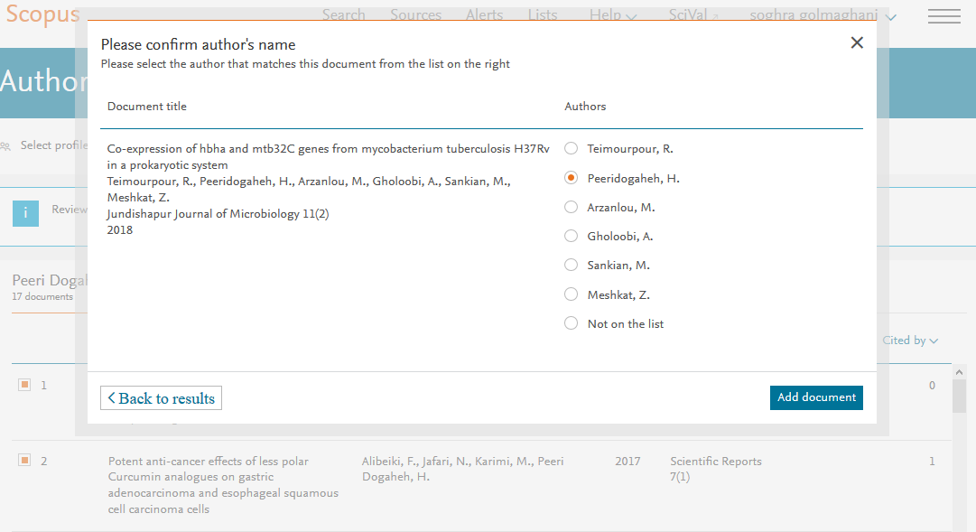
Review Documents
برای حذف یا افزودن مقاله گزینه Search for missing documents را انتخاب کنید

Slide 43
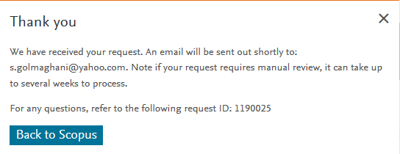
Review Affiliation

Slide 44
در این مرحله نویسنده می بایست به منظور شروع فرآیند بررسی تیم Scopus لینک ارسالی Verification Email را به پست الکترونیکی خود تایید کند

Slide 45
2 ایمیل از Scopus دریافت خواهید کرد، می بایست هر دو ایمیل را باز کرده و روی لینک های ارسال کلیک نمایید.
توجه داشته باشید ایمیل های ارسالی در موعد مقرر باید تایید شود، در غیر اینصورت درخواست شما را رد خواهد کرد. بنابر این مجدداً مراحل را باید طی نمایید.
پس از بررسی توسط پایگاه اطلاعاتیScopus حداکثر تا یک هفته پروفایل روزآمدسازی شده، شامل اطلاعات صحیح علم سنجی مانند تعداد مقالات، استنادات، H-Index، لیست مقالات استنادکننده، همکاران علمی و سال ارائه مقاله و... می شود.

Slide 46
کار عملی

Slide 47
از توجه شما سپاسگزارم

